Slide 1
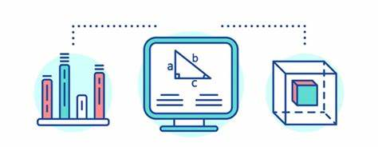
AULA 01 – LÓGICA MATEMÁTICA

Slide 2

ROTEIRO
LÓGICA MATEMÁTICA
PROPOSIÇÕES E CONECTIVOS
TABELA-VERDADE
ORDEM DE PRECEDÊNCIA
TAUTOLOGIA
ARGUMENTO LÓGICO

Slide 3
LÓGICA MATEMÁTICA
A Lógica Matemática analisa determinada proposição buscando identificar se representa uma afirmação VERDADEIRA ou FALSA.
A princípio, a Lógica era ligada a filosofia, que se baseava na teoria do silogismo, ou seja, em argumentações válidas. Ela passou a ser uma área da Matemática a partir dos trabalhos de Boole e Morgan, quando eles apresentaram os fundamentos da Lógica Algébrica.

Slide 4

LÓGICA MATEMÁTICA
Essa mudança de paradigma tornou a lógica matemática uma importante ferramenta para a programação de computadores.

Slide 5
PROPOSIÇÕES
As proposições são palavras ou símbolos que expressam um pensamento com um sentido completo e indicam afirmações de fatos ou de ideias.
Essas afirmações assumem valores lógicos que podem ser verdadeiros ou falsos e para representar uma proposição usualmente utilizamos as letras p e q.

Slide 6
PROPOSIÇÕES
São exemplos de proposições:
A cidade de Registro está localizada no Estado de São Paulo. (PROPOSIÇÃO VERDADEIRA)
A Terra é um dos planetas do sistema solar. (PROPOSIÇÃO VERDADEIRA)
O resultado da operação 1+1 é 3. (PROPOSIÇÃO FALSA)
A FATEC de Registro é uma instituição de Ensino Superior. (PROPOSIÇÃO VERDADEIRA)

Slide 7
PROPOSIÇÕES
Considerando a lógica matemática, uma proposição não pode ser ao mesmo tempo VERDADEIRA e FALSA. Além disso, não existe a possibilidade de uma terceira situação diferente de VERDADEIRO ou FALSO.
As proposições podem ser simples, quando apresentam apenas uma sentença, e compostas quando são formadas pela combinação de duas ou mais proposições simples.

Slide 8
PROPOSIÇÕES
Exemplos:
O céu é azul. (PROPOSIÇÃO SIMPLES)
As nuvens são brancas. (PROPOSIÇÃO SIMPLES)
O céu é azul e as nuvens são brancas. (PROPOSIÇÃO COMPOSTA)

Slide 9
CONECTIVOS
As proposições simples que formam uma proposição composta são ligadas por elementos que são chamados de CONECTIVOS. Além disso, também podemos utilizar conectivos para modificar uma proposição.
Na proposição “O céu é azul e as nuvens são brancas”, o elemento e é um conectivo que une duas proposições, já na proposição “O céu não é azul” o conectivo não modifica a proposição.

Slide 10
CONECTIVOS
Os conectivos da lógica são:
NOT (NÃO) também representado por !, ~ ou ⌐
AND (E) também representado por &&, ^ ou &
OR (OU) também representado por || ou v
XOR (OU EXCLUSIVO)
=> (ENTÃO)
<=> (SE E SOMENTE SE)

Slide 11
CONECTIVOS
Com mais de uma proposição podemos usar os conectivos e formar:
CONJUNÇÃO: p AND q
DISJUNÇÃO: p OR q
DISJUNÇÃO EXCLUSIVA: p XOR q
CONDICIONAIS: p => q
BICONDICIONAIS: p <=> q

Slide 12
TABELA-VERDADE
Quando temos proposições compostas, os valores lógicos resultantes dependem única e exclusivamente dos valores de cada proposição simples.
Diante disso, utilizamos um dispositivo chamado tabela-verdade, onde são colocados os valores de cada proposição composta, sendo que em cada coluna é colocada uma proposição.

Slide 13
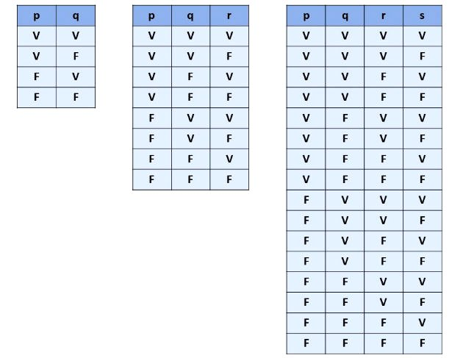
TABELA-VERDADE

Slide 14
OPERAÇÕES LÓGICAS
As operações feitas a partir de proposições são chamadas de operações lógicas. Este tipo de operação segue as regras do chamado cálculo proposicional.
As operações lógicas fundamentais: negação, conjunção, disjunção, disjunção exclusiva, condicional e bicondicional.

Slide 15
NEGAÇÃO
Esta operação representa o valor lógico oposto de uma dada proposição. Desta forma, quando uma proposição é verdadeira, a não proposição será falsa.
Com o objetivo de indicar a negação de uma proposição colocamos o símbolo de ~ na frente da letra que representa a proposição, assim, ~p significa a negação de p.

Slide 16
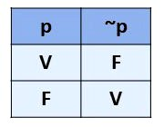
NEGAÇÃO
Exemplo:
p: Maria estuda muito.
~p: Maria não estuda muito.

Slide 17
CONJUNÇÃO
A conjunção é utilizada quando entre as proposições existe o conectivo e. Esta operação será verdadeira quando todas as proposições forem verdadeiras.
O símbolo utilizado para representar essa operação é o ^, colocado entre as proposições. Desta forma, quando temos p ^ q, significa “p e q”.

Slide 18
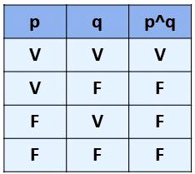
CONJUNÇÃO
Exemplo:
p: Quero jogar tênis.
q: Tempo ensolarado.

Slide 19
DISJUNÇÃO
Nesta operação, o resultado será verdadeiro quando pelo menos uma das proposições é verdadeira. Sendo assim, será falso apenas quando todas as proposições forem falsas.
A disjunção é usada quando entre as proposições existe o conectivo ou e para representar esta operação é usado o símbolo v entre as proposições, assim, p v q significa “p ou q”.

Slide 20
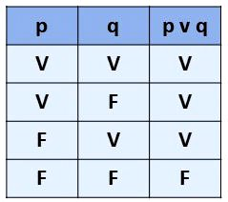
DISJUNÇÃO
Exemplo: (Chance de aprovação)
p: Tirar nota acima de 6.
q: Tirar nota acima de 2.

Slide 21
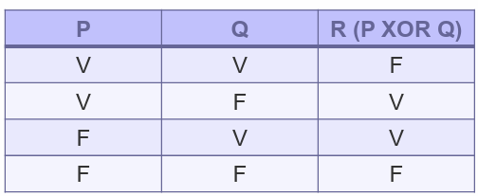
DISJUNÇÃO EXCLUSIVA
Nesta operação, o resultado será verdadeiro quando o valor da proposição p e q forem opostos. O operador utilizado será o XOR.

Slide 22
CONDICIONAL
A condicional é a operação realizada quando na proposição utiliza-se o conectivo “se...então”. Para representar esse operador usamos o símbolo =>. Assim, p => p significa “se p, então q”.
O resultado desta operação só será falso quando a primeira proposição for verdadeira e a consequente for falsa. É importante ressaltar que uma operação condicional não significa que uma proposição é a consequência da outra.

Slide 23
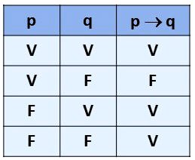
CONDICIONAL
Exemplo:
p: Um dia tem 20 horas.
q: Um ano tem 365 dias.

Slide 24
BICONDICIONAL
O operador bicondicional é representado pelo símbolo <=> e indica uma proposição do tipo “se e somente se”. Portanto, p <=> q significa “p se e somente se q”, ou seja, p é condição necessária e suficiente para q.
Ao usar esse operador, a sentença será verdadeira quando as proposições forem ambas verdadeiras ou ambas falsas.

Slide 25
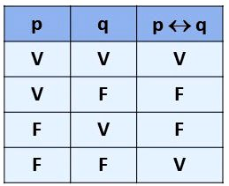
BICONDICIONAL
Exemplo:
p: Um dia tem 24 horas.
q: Um ano tem 365 dias.

Slide 26
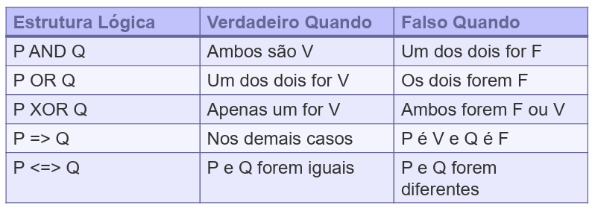
RESUMINDO

Slide 27
ORDEM DE PRECEDÊNCIA
Ao montar a tabela-verdade precisamos nos atentar para a precedência dos conectivos:
Parênteses
Negações
Conjunções e disjunções na sequência
Condicionais
Bicondicionais

Slide 28
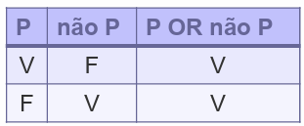
TAUTOLOGIA
É toda proposição composta em cuja última coluna da sua tabela só aparece V (VERDADEIRO). Em outras palavras, independentemente do valor de p e q, R (resultado) é sempre verdade.

Slide 29
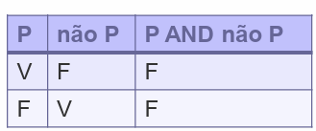
CONTRADIÇÃO
É toda proposição cuja última coluna só tem F (falso). Em outras palavras, não importa o valor de p e q, R (resultado) é sempre FALSO.

Slide 30
ARGUMENTO LÓGICO
É a afirmação de que um grupo de proposições iniciais resulta em uma proposição final, consequência das primeiras. As proposições iniciais são as PREMISSAS e a final é a CONCLUSÃO.
P1: Todo adolescente joga vídeo game.
P2: Todo jogo é divertido.
C: Todo adolescente se diverte.

Slide 31
ARGUMENTO LÓGICO
Outros exemplos:
P1: Todos os jogos são caros
P2: Mário é um jogo
C: Mário é caro.
P1: Todo músico é inteligente
P2: Fulano é músico
C: Fulano é inteligente

Slide 32
ARGUMENTO LÓGICO
SILOGISMO: Um argumento é válido quando sua conclusão é consequência obrigatória de suas premissas. Não leva em conta a realidade dos fatos.
P1: Todos os homens são peixes
P2: Nenhum peixe é animal
C: Nenhum homem é animal

Slide 33
ARGUMENTO LÓGICO
FALÁCIA: Um argumento é inválido quando a verdade das premissas não é suficiente para garantir a verdade da conclusão.
P1: Toda criança gosta de doce.
P2: Fulano não é criança
C: Portanto, Fulano não gosta de doce.

Slide 34
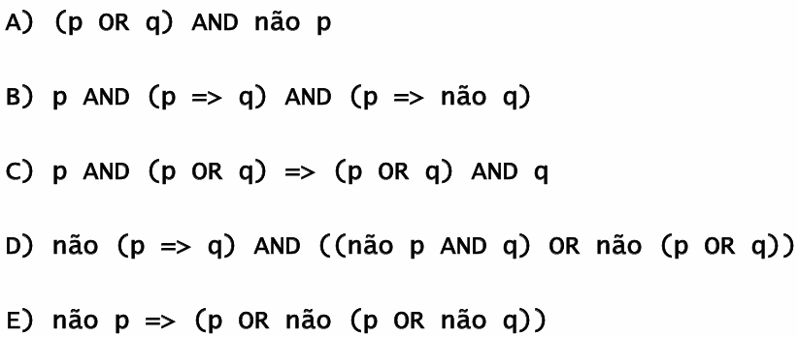
PRATIQUE 01
Monte a tabela-verdade para as proposições apresentadas abaixo:

Slide 35
PRATIQUE 02
Leia o enunciado a seguir: “O turista perdeu o voo ou a agência de viagens se enganou. Se o turista perdeu o voo, então a agência de viagens não se enganou. Se a agência de viagens não se enganou, então o turista não foi para o hotel. Se o turista não foi para o hotel, então o avião atrasou. Se o turista não perdeu o voo, então foi para o hotel.” Assumindo que o avião não atrasou, assinale a alternativa correta:

Slide 36
PRATIQUE 02 - CONTINUAÇÃO
O turista foi para o hotel e a agência de viagens se enganou.
O turista perdeu o voo e a agência de viagens se enganou.
O turista perdeu o voo e a agência de viagens não se enganou.
O turista não foi para o hotel e não perdeu o voo.
O turista não foi para o hotel e perdeu o voo.

Slide 37
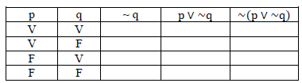
PRATIQUE 03
Para construir a tabela-verdade da proposição ~(p v ~q), um estudante montou o quadro abaixo:

Slide 38
PRATIQUE 03 - CONTINUAÇÃO
Ao se preencher completamente e corretamente a tabela, o número de F encontrado na última coluna é igual a:
1
3
4
0
2

Slide 39

DÚVIDAS?
DÚVIDAS?

